Slide 1

HBase的高级原理
（《NoSQL数据库系统原理》第5章）
李文根
Email: lwengen@tongji.edu.cn
计算机科学与技术系
同济大学

Slide 2
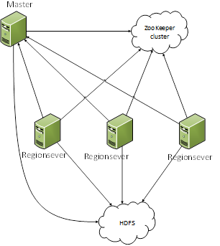
HBase的拓扑结构
主从结构
一个Hmaster节点和若干个Hregionserver节点
HA：一个active Hmaster，多个standby节点
底层采用HDFS
可以复用节点共同部署HDFS和HBase
节点无必然对应关系，如：Datanode节点不一定是Hregionserver节点
Zookeeper管理
利用Zookeeper集群实现节点监控、活跃主节点选举、配置维护等功能
HBase自带一个Zookeeper组件，也可以使用外部的Zookeeper服务

Slide 3
HBase数据结构示意
Column Family：basic |  |  |  | Column Family：advanced
Key | Columns |  |  | Columns
001 | Column qualifier | Value | Timestamp | Column qualifier | Value | Timestamp
 | playername | Micheal Jordan | 1270073054 | Nickname | Air Jordan | 1270073054
 | Uniform Number | 23 | 1270073054 | Born | February 17, 1963 | 1270073054
 | Position | Shooting guard | 1270073054 | Career points | 32292 | 1270073054
002 | Column qualifier | Value | Timestamp | Column qualifier | Value | Timestamp
 | Firstname | Kobe | 1270084021
 | Lastname | bryant | 1270084021
 | Uniform Number | 8 | 1270084021
 | Position | SG | 1270084021
 | Uniform Number | 24 | 1270164055

Slide 4
深入学习HBase相关机制
更深入地理解NoSQL数据库和RDBMS数据库的差别
理解HBase的数据管理、存储与读写机制，可以更深入的理解HBase的优缺点，在实际应用时扬长避短，发挥最大效用
理解HBase和HDFS的关系，可以更好地管理和配置Hadoop+HBase集群
了解如何让HBase更可靠，以及如何通过开源软件扩展HBase的功能

Slide 5
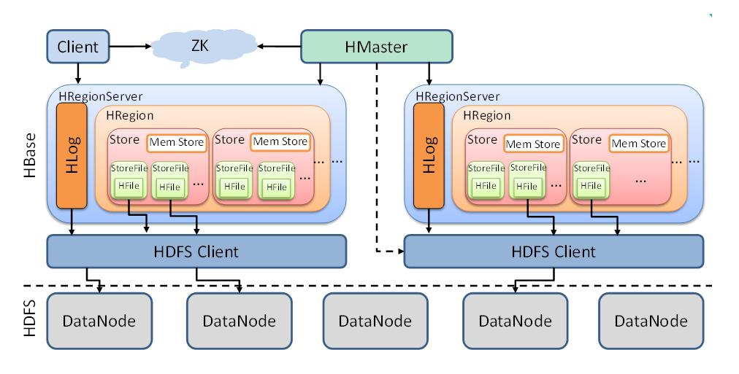
HBase架构

Slide 6
概要
5.1 水平分区原理
5.2 列族store
5.3 数据表的基本设计原则
5.4 HBase集群的高可用性
5.5 HBase的扩展

Slide 7
水平分区原理
HBase对大数据表进行水平分割，形成不同区域(region)，由不同的Regionserver进行管理，分区过程可以自动进行，不需要用户干预

Slide 8
水平分区原理
分区原则
基于行键进行分区，行键按字典顺序排序
和某个行键相关的数据一定在同一个分区
如果一个表有多个列族，这些列族怎么分区？

Slide 9
META表
Regionserver管理的表和分区记录在META表中
结构仍是键值对形式
会进行自动分区
META表的入口地址存储在ZooKeeper集群，表的实体由若干个Regionserver进行管理（持久化在HDFS上）
Zookeeper->META表->Regionserver->Region

Slide 10
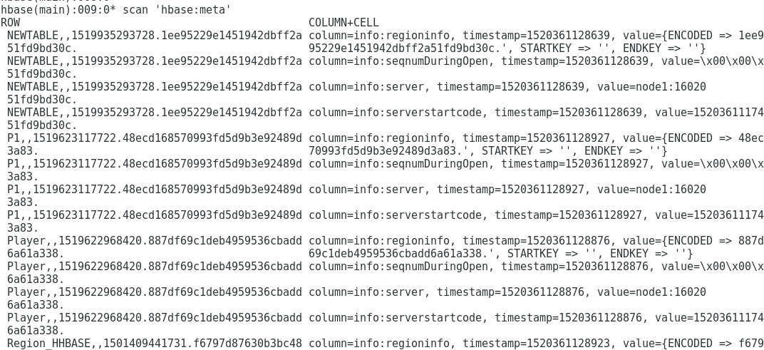
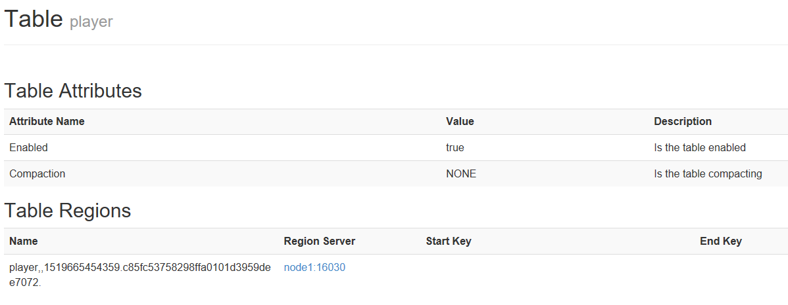
META表
查看META表键值对内容
scan ‘hbase:meta’
Web界面
列族info中包含三个列
regioninfo：记录行键范围、列族列表和属性
server：记录负责的regionserver地址
serverstartcode：记录regionserver的启动时间

Slide 11
数据写入和读取机制
Regionserver负责向对应表分区和列族中写入数据，管理缓存和排序，以及实现容错
每个Regionserver可以管理多个表和多个分区(Region)，分区对应表的横向拆分
store：对应纵向拆分（列族）
数据先写入内存（memstore），根据时间、数据量、用户指令等进行flush
每次flush形成一个storefile（持久化，写入HDFS）
storefile中的行键是有序的，store之间无序
某个store触发flush，则分区内的所有store都会进行flush，无论其是否达到触发条件

Slide 12
数据写入和读取机制
列族过多的影响？
Notes:
产生小文件，HDFS不善于处理
Hdfs早期不支持append，此外文件内容需要按行键排序

Slide 13
数据写入和读取机制
手动持久化操作
flush 'TABLENAME'
flush 'REGIONNAME'
REGIONNAME是编码过的分区名，可以在META表中查询
操作的最小粒度是分区(region)，无法对一个store进行持久化

Slide 14
写入机制的相关配置
hbase-site.xml中调整配置，对memstore和持久化等机制进行优化
hbase.hregion.memstore.flush.size：memstore持久化容量。当memstore数据达到该数值时进行持久化。默认值为128M，如果内存充足可以适当调高，减少小文件的产生以及小文件合并产生的开销
hbase.hregion.memstore.block.multiplier：memstore阻塞系数。当memstore数据为hbase.hregion.memstore.flush.size的阻塞系数倍时，强制阻塞所有更新操作

Slide 15
预写日志
预写日志（WAL, Write Ahead Log）
当数据被写入memstore之前，regionserver会先将数据写入预写日志(WAL，Writeaheadlog)，预写日志一般被写入HDFS，但键值写入时不会被排序，也不会区分Region
出现节点宕机、线程重启等问题时，memstore中未持久化的数据会丢失。当Regionserver恢复后，会查看当前WAL中的数据，并将记录进行重放(replay)，根据记录的表名和分区名，将数据恢复到指定store中
在进行自动或手动的数据持久化操作之后，Regionserver会将不需要的WAL清除掉

Slide 16
预写日志
预写日志（WAL）
使用setDurability方法指定WAL级别：
put.setDurability(Durability.SKIP_WAL)
setDurability的参数Durability具有5个选项：
ASYNC_WAL：异步写WAL，先将WAL缓存，然后批量写入HDFS，仍可能丢失数据
SYNC_WAL：同步写WAL，即将WAL直接写入HDFS
FSYNC_WAL：类似SYNC_WAL，最新版本不再支持
SKIP_WAL：不写WAL日志，类似setWriteToWAL(false)
USE_DEFAULT：使用HBase全局默认值，即SYNC_WAL方式

Slide 17
分区拆分
HBase对表的拆分基于行键进行，有三种分区方式：
自动分区
预分区
手动拆分
采用默认策略建立数据表时，该表只有一个分区，之后随着数据的增多不断分区
Notes:
在表刚被建立时，R=1，当表中数据累计到128M时，触发第一次分区，此时R变成2，触发条件变成512M（4×128M）。当有某个分区触发拆分后，R变成3，触发条件变成1152M（9×128M）。以此类推，当R变成9后，触发条件变成10368M，之后触发条件就会固定为10G

Slide 18
自动分区机制
分区触发条件
早期为固定的hbase.hregion.max.filesize=10GB
0.94版本之后采用采用IncreasingToUpperBoundRegionSplitPolicy策略，公式：
Min (R² * hbase.hregion.memstore.flush.size, hbase.hregion.max.filesize)
hbase.hregion.memstore.flush.size默认为128M，hbase.hregion.max.filesize默认为10G，参数R随着分区次数依次加1，初始值为1
触发条件：128M->512M->……->10G
HBase2.0版本之后，HBase默认采用SteppingSplitPolicy策略，规则为：
if region=1 then:
hbase.hregion.memstore.flush.size * 2
else:
hbase.hregion.max.filesize
当表中分区数为1时，触发条件是256M，之后都是10G

Slide 19
自动分区机制
其他分区设置
KeyPrefixRegionSplitPolicy：保证相同前缀的行键在同一个分区
DelimitedKeyPrefixRegionSplitPolicy：保障某个分隔符之前相同的行键在同一个分区
上述策略通过配置项base.regionserver.region.split.policy设定，可以为整个集群定义全局的默认分区策略
配置hbase.hregion.memstore.flush.size和hbase.hregion.max.filesize也会对自动分区过程产生影响
可以在命令行中为单独的表设置最大文件容量
create 't1', MAX_FILESIZE => '134217728'

Slide 20
预分区机制
预分区机制
指定分区数量和每个分区的行键范围
一般需要保证分区数据均匀分布，防止出现过热分区
方法一：给出分区间隔
create 'player', 'basic’, {SPLITS => ['aa','hb','nc']}
建立一个表，并预先分为三个分区，行键的起始值（切分点）为aa、hb和nc
方法二：指定分区的数量
create 'player','basic’, {NUMREGIONS => 5, SPLITALGO =>'HexStringSplit’}
HexStringSplit是行键切分算法
Notes:
此时必须指定行键切分算法，如base自带的HexStringSplit或UniformSplit算法。HexStringSplit算法一般用于十六进制字符串，UniformSplit算法一般用于字节流。

Slide 21
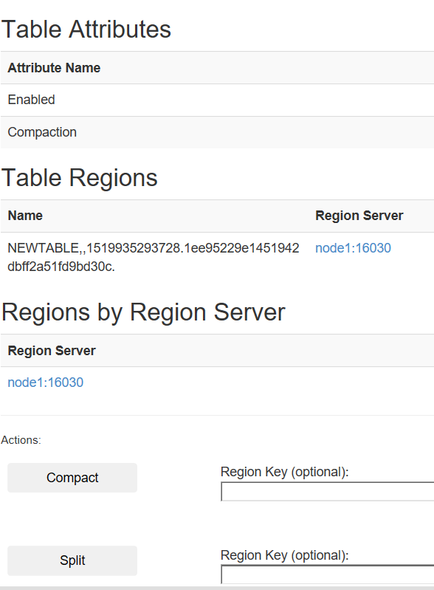
手动分区机制
在HBaseShell中执行：
split 'player', 'aa'
将表进行手动切分，切分点为aa
切分针对分区中的所有列族（store）
通过Web界面可以对表的所有分区进行拆分
Notes:
此时必须指定行键切分算法，如base自带的HexStringSplit或UniformSplit算法。HexStringSplit算法一般用于十六进制字符串，UniformSplit算法一般用于字节流

Slide 22
分区拆分
分区拆分（split）对系统性能的影响
重新拆分storefile文件，生成两个新文件
由于storefile本身按照行键序，因此（按行键）拆分时不需要重新排序，对性能影响相对较小
新文件存储在HDFS上，需要根据复制因子复制为多副本

Slide 23
概要
5.1 水平分区原理
5.2 列族store
5.3 数据表的基本设计原则
5.4 HBase集群的高可用性
5.5 HBase的扩展

Slide 24
HBase架构

Slide 25
列族与Store
列族在存储上对应store的概念，store中的数据持久化存储在HDFS上，其格式为HFile（storefile的底层实现）
每次数据flush都会形成新的HFile，这样会在HDFS产生很多小文件，影响存储性能
为什么？
HBase设计了HFile的合并机制，将多个小文件合成一个大文件
对性能的潜在影响较大
Notes:
HDFS的影响主要在namenode的元数据大小，以及启动时全部读入内存，导致启动速度降低

Slide 26
列族的属性
NAME：列族的名称
BLOOMFILTER：布隆过滤器的粒度，ROW或ROWCOL，默认为ROW
BLOCKSIZE：定义HFile中的数据块大小，默认为64k
BLOCKCACHE：代表是否将数据块缓存，以提高下次读取速度，该属性为布尔类型，默认为true。注意该缓存不是写入时的memstore
IN_MEMORY：表示是否给予较高优先级的读缓存，布尔类型，默认为false
VERSIONS：表示保存数据版本（以时间戳体现）的数量，整型，HBase默认为1
KEEP_DELETED_CELLS：表示是否可以查询到标记为删除的数据，布尔类型，默认为false。在默认情况下，当数据被删除后，无论采用何种scan或get方法，均无法获取数据。如果将该属性设置为true，则采用限定时间戳等查询方式可以查询到被删除的数据
TTL：表示以秒计算键值对的生存期，过期后系统会删除此列族中该行的所有键值对。整型，默认值为INT.MAX_VALUE（2147483647或可以设置为TTL => 'FOREVER'），即永远打开
MIN_VERSION：表示在设置了TTL的情况下，如果当前存储的所有数据版的都过期了，则至少保留MIN_VERSION个最新版本。如果不设置TTL，则无意义，默认值为0
Notes:
可参与hbase shell的建表语句讲解

Slide 27
列族的属性
REPLICATION_SCOPE：表示HBase具有的跨集群复制机制，允许将一个集群上的数据复制到另一个从集群，类似于关系型数据库的主从式读写分离机制
默认为0（编程用HConstants.REPLICATION_SCOPE_GLOBAL），则允许复制，
设置为1（编程时可用HConstants.REPLICATION_SCOPE_LOCAL），则不允许复制。
COMPRESSTION：表示是否允许数据压缩，支持LZO、Snappy和GZIP等算法，默认是不采用压缩。
可使用下面的shell命令：
create 'player ', {NAME => 'basic',COMPRESSION => 'SNAPPY '}
或在Java编程时使用下面的代码：
colDesc.setCompressionType(Algorithm.SNAPPY);
DATA_BLOCK_ENCODING：表示数据编码，也可以看作是一种对重复信息的压缩，但不是针对数据块，而是针对键值对，特别是行键。当数据flush时，系统先对键值对进行编码，再进行数据块压缩。
可以选择4种方式：NONE（不编码，默认值）、PREFIX（前缀树）、DIFF或FAST_DIFF。

Slide 28
设置列族的属性
命令行方式
create 'player', {NAME => 'basic', VERSIONS => 5, BLOCKCACHE => true}
alter 'player', 'basic', {NAME => 'advanced', IN_MEMORY => true}
Java编程方式
例如，对HColumnDescriptor的实例设置属
HColumnDescriptorcolDesc = new HColumnDescriptor("basic");
colDesc.setMaxVersions(3);//设置最大版本数
colDesc.setDataBlockEncoding(DataBlockEncoding.PREFIX);//设置编码方式
colDesc.setScope(HConstants.REPLICATION_SCOPE_GLOBAL);//设置复制范围

Slide 29
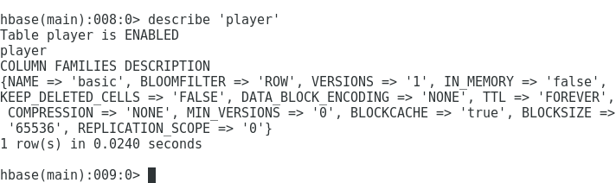
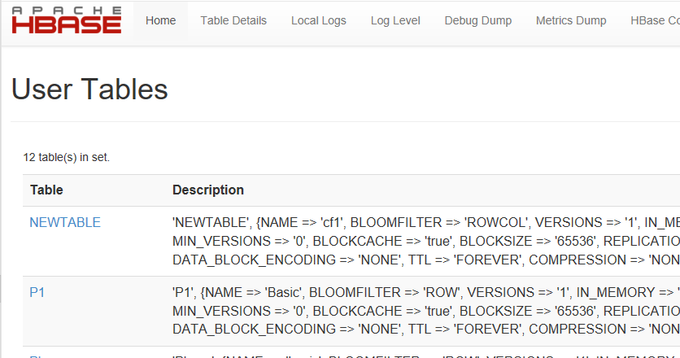
查看列族的属性
Describe命令
Web界面
http://hmaster:16010/tablesDetailed.jsp

Slide 30
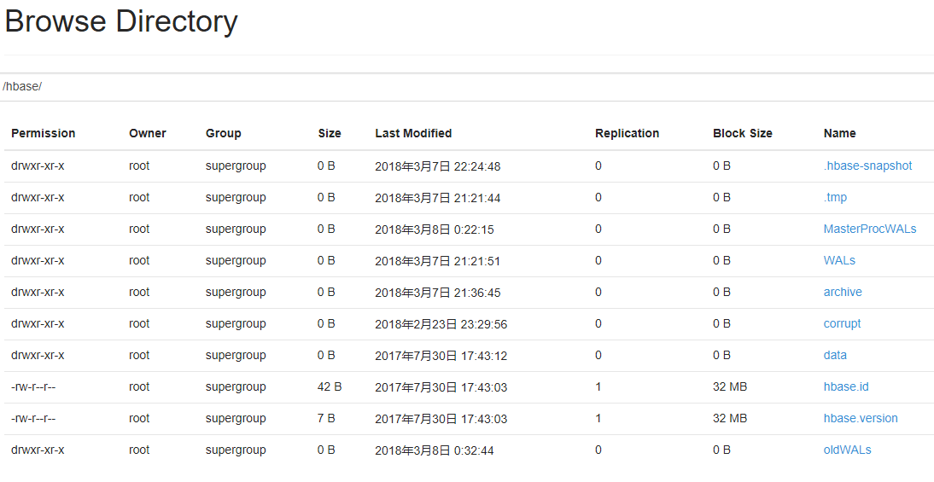
表在HDFS上的存储
通过http://namenode:50070/hbase/ 访问HBase的HDFS根目录
查看总存储量等信息
在/hbase/data/default目录下，可以逐级看到各个表格、编码过的分区名称、storefile等信息
Notes:
其中data目录存储的是用户表数据，WALs目录顾名思义就是预写日志。
注意default是默认的命名空间，hbase中可以设置多个命名空间。该概念和相关操作在前文未提及

Slide 31
HFile结构
storefile可以看作简单封装的HFile，其内容一旦写入就无法更改
HFile是一种经过排序的序列化文件
内容以键值对方式存储，易于被HDFS分块
HFile的3个版本
V1： 在实际使用过程中占用内存多
V2：在0.92版本引入，对内存使用进行了优化
V3：在0.98版本引入，在cell层面添加了tag数组的支持，是目前的通用版本

Slide 32
HFile结构
HFile包含排序的键值对数据和分级索引信息（加快查询）

Slide 33
HFile结构
Trailer
处于文件的尾部，最先被加载，通过其记录的偏移量信息读取文件的其他部分
Trailer记录的信息有：
FileInfo的偏移量
Load-on-open区域的偏移量
一些文件的基本信息，例如所采取的压缩方式、文件中键值对的总数等
版本号，系统根据版本号确定读文件的方式

Slide 34
HFile结构
Load-on-open区域
包含文件元数据（FileInfo）和根数据索引(RootDataIndex）、元数据索引(MetaIndex）、布隆过滤器的指示信息(bloomfilter）
Non-Scanned-Block区域
包含多个元数据块(Metablock）和一个中间索引块(Intermediatelevel DataIndexBlocks）
Scanned-Block区域
为数据存储区域，包含数据块(datablock），以及每个数据块对应的布隆数据块(bloomblock）和叶子索引块(leafindexblock）
数据块大小可以在建立时调整：
ColumnDescriptor.setBlockSize(int n)
Notes:
Non-scanned-block: 元数据存储布隆过滤器信息，中间索引块存储各个数据索引的范围等信息，目的是在进行分区拆分时快速定位数据。在进行scan时不会扫描这个区域的内容

Slide 35
HFile结构
HBase的布隆过滤器建立在列族之上
具有ROW（面向行）和ROWCOL（面向行+列名）两种粒度，前者只对行键进行判断，后者对行键+列名的组合进行判断
设置方式：
命令行：create 'player', {NAME => 'basic', BLOOMFILTER =>'ROWCOL’}
Java编程：colDesc.setBloomFilterType(BloomType.ROWCOL);
Notes:
显然后者的存储开销更大，但控制粒度更精确。如果用户在检索数据时没有指定列名，则ROWCOL粒度的布隆过滤器无法发挥作用；如果用户指定了列名，则ROW粒度仍可以过滤掉不相关的行。具体应使用哪种粒度，需要根据用户的使用场景选择。此外，分析上面机制可知，scan操作无法从布隆过滤器获益，因为scan不能指明具体行键

Slide 36
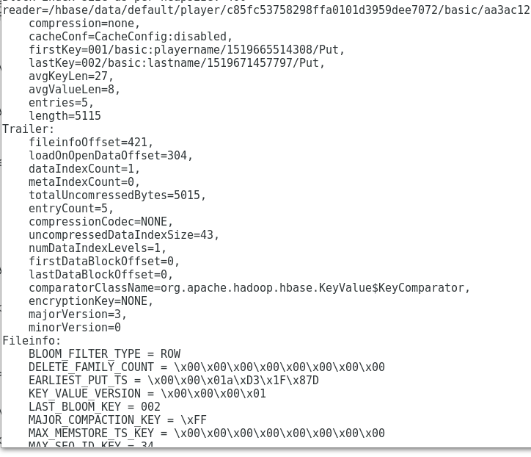
HFile结构
可以通过HBase指令调用HBase的工具类查看HFile的内容
hbase org.apache.hadoop.hbase.io.hfile.HFile -m –f /hbase/data/default/player/ regionname/basic/hfilename

Slide 37
Storefile合并
当storefile数量过多时，会造成HDFS Namenode负担过重
HBase中设计了合并（compact）机制，通过读取多个小文件，处理并写入一个新的大文件的方式，实现storefile的合并
进行合并时，需要对多个小文件进行多路归并的外部排序，内存和IO占用较多
具有Minor Compact和Major Compact两种合并方式

Slide 38
Minor Compact
只对部分文件进行合并，会清除过期数据，但不做其他清理
当在某个Region的任意store中storefile的数量达到hbase.hstore.blockingStoreFiles(默认为16)时，会触发合并
整个分区的所有Store共同执行
会对region加写锁，阻塞所有更新，直到合并完成，或等待时间达到hbase.hstore.blockingWaitTime（默认为90000毫秒）
Minor Compact扫描判断文件是否纳入合并的主要依据
文件小于配置值hbase.hstore.compaction.min.size（默认为128M）
文件小于hbase.hstore.compaction.max.size（默认为Long.MAX_VALUE）
文件大于hbase.hstore.compaction.min.size，且该大小乘以hbase.hstore.compaction.ratio（默认为1.2）后小于列表中最多hbase.hstore.compaction.max（默认是10）个文件的大小之和
可以设置闲时（offpeak）和忙时
设置hbase.offpeak.start.hour和hbase.offpeak.end.hour

Slide 39
Major Compact
对store中所有的storefile进行合并，形成一个唯一的storefile
所有的无效数据都会被处理
会将排序后的内容写入一个临时文件，最后将临时文件纳入系统管理，并删除旧文件
合并过程使用预写日志机制
开销大且耗时长。默认情况下，HBase每7天左右自动执行一次Major Compcat。实际应用中，自动Major Compcat可能会被关闭
通过过命令行语句或WEB方式执行两种Compact
compact 'player’
compact ‘player’, ‘basic’
compact ‘regionname’, ‘basic’
major_compact 'player'

Slide 40
概要
5.1 水平分区原理
5.2 列族store
5.3 数据表的基本设计原则
5.4 HBase集群的高可用性
5.5 HBase的扩展

Slide 41
数据表的基本设计原则
行键分布尽量均匀
避免出现“热点数据”，考虑数据的时效性
行键和列族名尽量短
大量重复存储
列族尽量少
单个store达到flush条件时会引发所有store进行flush，列族过多将导致storefile过多，引发频繁的storefile合并

Slide 42
概要
5.1 水平分区原理
5.2 列族store
5.3 数据表的基本设计原则
5.4 HBase集群的高可用性
5.5 HBase的扩展

Slide 43
HBase的高可用性
基于Zookeeper实现
部署多个Master节点
活跃节点(Active node）
待命节点(Standby nodes）
Zookeeper负责监控活跃节点，以及在活跃节点故障后选举新的活跃节点

Slide 44
ZooKeeper基本原理
ASF旗下一个提供分布式协调服务的开源软件
以Fast Paxos算法为基础，提供分布式协调、选举和锁服务，并基于此扩展出配置维护、组服务、分布式消息队列、分布式通知/协调等功能
一般采用集群化部署奇数个节点，具有 leader、follower和observer等角色

Slide 45
ZooKeeper基本原理
层次化目录结构存储数据（Znode结构）
客户端可以通过Watch机制关注Znode的信息变化，实现配置管理、数据同步和分布式锁等功能
Znode的特点
一次写入、多次读取，数据写入后不可更改
可存储多个版本的数据，以实现更新顺序性
一次性读取整个Znode，不支持部分读取
根据数据的生命周期，具有4种节点，在创建时确定且不能再修改
临时节点
临时顺序节点
持久节点
持久顺序节点

Slide 46
主节点高可用性
HDFS可以通过借助Zookeeper的协调能力实现主节点的高可用性
HBase Hmaster的高可用性原理与此类似
需要在各节点的配置目录下建立一个文本文件，命名为backup-masters，并在其中每行写入一个主机名（standby master），即可完成配置
利用ZooKeeper实现Regionserver监控、多Master高可用性管理以及META表入口存储等功能
HBase中自带ZooKeeper服务，但也可以禁用后选择外部独立安装的ZooKeeper为其提供服务。
NameNode HA
Notes:
Hadoop配置多主节点的方法，所需配置过程较为繁琐，常见商业化、集成化工具如cloudera manager，apache ambari等一般会提供更易用的配置界面；
此时，当执行start-hbase.sh命令时，backup-masters名单中的节点会作为待命Master节点，随集群其他角色启动。或者在集群启动后，直接在希望作为待命Master节点的主机上，执行：
hbase-daemon.sh start master
当该节点启动后，Zookeeper会自动将其看做待命节点

Slide 47
独立部署Zookeeper
解压独立Zookeeper安装包到合适位置，配置zoo.cfg
tickTime=2000
dataDir=/zookeeper /data
dataLogDir=/zookeeper/logs
clientPort=2181
initLimit=5
syncLimit=2
server.1=192.168.10.1:2888:3888
server.2=192.168.10.2:2888:3888
server.3=192.168.10.3:2888:3888
配置文件需要拷贝到所有主机的相应位置上
HBase的conf/hbase-env.sh文件设置禁用自带的ZooKeeper：
HBASE_MANAGES_ZK=false

Slide 48
集群间同步复制
读写分离，同时配置两个HBase集群
主集群负责接收所有的写操作
从集群节点不断从主集群同步数据，提供读操作
特点：
跨集群
通过WAL实现同步复制，即从集群读取主集群的WAL重建数据
同步工作异步进行，主从集群保持最终一致性

Slide 49
概要
5.1 水平分区原理
5.2 列族Store
5.3 数据表的基本设计原则
5.4 HBase集群的高可用性
5.5 HBase的扩展

Slide 50
HBase的主要缺点
分布式数据处理和统计问题
HBase只支持对数据的简单查询
不支持复杂的统计和处理操作，需要借助Spark、MapReduce等实现
二级索引问题
HBase只支持对行键的索引和过滤
不支持二级索引，对于键值对内容无法方便地实现索引
时序数据存储问题
不能有效考虑热点问题，如日志数据
需要针对时序数据的特征设计有效的压缩方法，减小存储压力
提供类似关系型数据库的功能和操作方式
不支持SQL语言，需要借助扩展插件

Slide 51
协处理器机制
协处理器（Coprocessor）是HBase0.92版本引入的新特性，其原型也是来源于谷歌的Bigtable
是一个类似MapReduce的并行处理组件，通过移动计算的思想实现比MapReduce更灵活、快捷的任务处理
Observer和Endpoint两种模式
Observer模式就如同关系型数据库中的触发器，可以分为三种类型：RegionObserver、MasterObserver和WALObserver
Endpoint如同关系型数据库中的存储过程

Slide 52
基于HBase的分布式处理
HBase只提供数据管理与查询功能，对数据进行统计、聚合需要借助分布式处理架构
基于MapReduce的分布式处理
基于Spark的分布式处理
与Hive工具联合使用
Hive可以直接建立、读取HBase的表 ，并映射为Hive表
支持采用类似SQL的HQL语言进行数据处理，并奖处理过程转化为MapReduce

Slide 53
基于HBase的分布式处理
Hive可以直接建立、读取HBase的表 ，并映射为Hive表
建表
CREATE TABLE thehivetable(key int, value string) STORED BY 'org.apache.hadoop.hive. hbase.HBaseStorageHandler' WITH SERDEPROPERTIES ("hbase.columns.mapping" = ":key,cf1:val") TBLPROPERTIES ("hbase.table.name" = "thehbasetable");
建立之后可以在Hive中查看该表，可以利用Hive删除该表
Impala、SparkSQL等支持Hive表的工具也可以读取该表
建议不使用HBase命令修改表结构或删除表，可能会引起元数据混乱

Slide 54
基于HBase的分布式处理
Mapreduce可以直接将HBase表作为数据源或作为处理目的地
目前Spark操作HBase的的方便程度略低
Solr + HBase
将HBase作为存储引擎，对原始数据进行管理，可以解决HBase不支持二级索引的问题，利用Solr将HBase中的列映射为Field，并建立全文索引，通过Solr的查询结构进行查询。

Slide 55
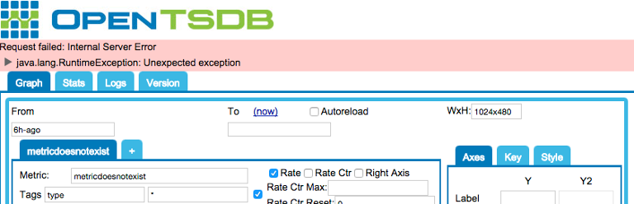
扩展开源软件OpenTSDB
面向时序数据管理的OpenTSDB
行键设计很有特色，提供web界面
OpenTSDB所存储的实际数据都存储在名为tsdb的HBase表中
metric、timestamp和tags被编码写入键值对的行键
metric：监控项的名称
timestamp：Long型结构存储的时间戳。表明该metric的时间。
tags：标签（组），描述当前metric的属性，如记录主机名等，每个metric可以有多个标签。
value：数值，比如0.5，可能表示当前CPU使用率为50%。也支持用JSON格式存储结构化数据内容。
Notes:
行键结构是特色

Slide 56

扩展开源软件Apache Phoenix
提供SQL语言支持的Apache Phoenix
用户可以通过标准SQL客户端，通过JDBC接口访问HBase，不再需要thrift接口
还提供了多种新特性，诸如二级索引、游标、抽样……
目前项目的活跃度较高

Slide 57

扩展开源软件Apache Kylin
Apache Kylin
Kylin（麒麟）是由来自Ebay公司的中国团队创立并捐献给Apache软件基金会的开源软件，其主旨是提供大数据OLAP和数据仓库服务，并且也提供SQL语句的操作支持。
Kylin会根据需求构建数据仓库中的多维立方体（Cube），并将涉及到的多维度数据（HDFS、Hive等方式存储）进行预计算，再缓存结果到HBase，即采用空间换时间的方式提高分布式在线查询效率。计算的过程可通过MapReduce实现。

Slide 58
小结
HBase的存储和读写机制
WAL的作用
数据如何写入？如何打破HDFS不能随机更新的限制（结合数据版本机制）？
HFile的结构，布隆过滤器的作用
什么是合并？什么是拆分？这两种操作面向列族或分区？
HBase高可用性机制有哪些？
HBase可以进行何种扩展操作？

